Slide 1
Городская олимпиада
по ПДД «Законы улиц и дорог»
7-8 классы
ОГИБДД МУ МВД России «Нижнетагильское» желает вам удачи!

Slide 2
ВОПРОС 1
Инструкция: выберите правильный вариант ответа.
Пересекать проезжую часть дороги на перекрестках при отсутствии пешеходного перехода пешеходам …
ОТВЕТ:
А.Разрешается, при отсутствии транспортных средств на расстоянии 10 метров от перекрестка.
Б.Разрешается на перекрестках по линии тротуаров или обочин.
В. Запрещается.
ОГИБДД МУ МВД России «Нижнетагильское» желает вам удачи!

Slide 3
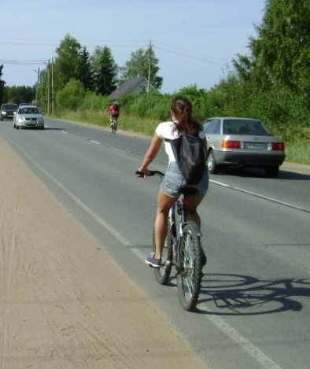
ВОПРОС 2
Инструкция: выберите правильный вариант ответа.
При движении по краю проезжей части дороги лица, ведущие велосипед, должны следовать:
ОТВЕТ:
А. По ходу движения транспортных средств.
Б. Навстречу движению транспортных средств.
В. В любом направлении движения транспортных средств.
ОГИБДД МУ МВД России «Нижнетагильское» желает вам удачи!

Slide 4
ВОПРОС 3
Инструкция: определите, какое утверждение верно.
ОТВЕТ:
А. Сигнал свистком регулировщик подает для привлечения внимания участников дорожного движения.
Б. Сигнал свистком регулировщик подает для остановки транспортных средств.
ОГИБДД МУ МВД России «Нижнетагильское» желает вам удачи!

Slide 5
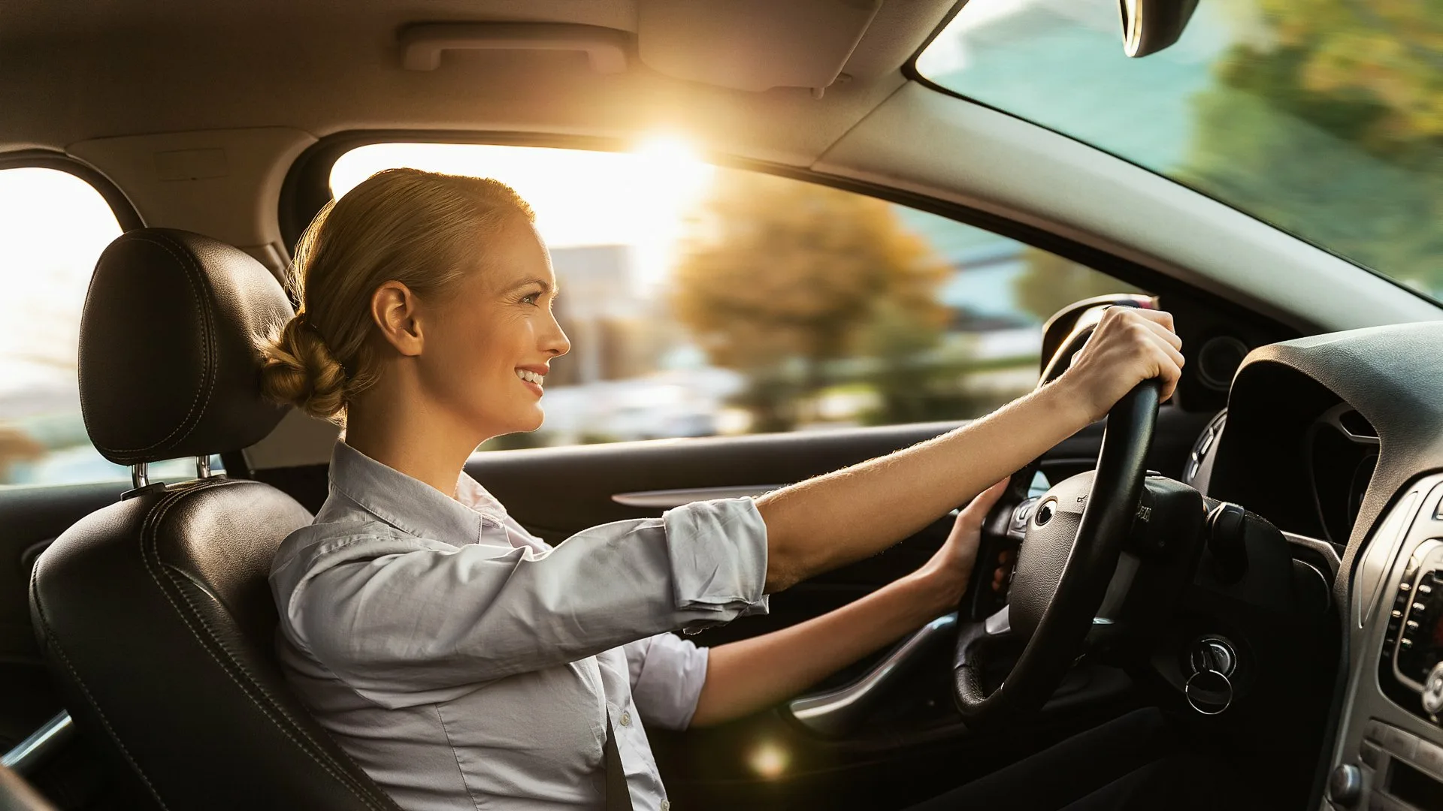
ВОПРОС 4
Инструкция: определите, какое утверждение верно.
ОТВЕТ:
А. Водителю, с опытом вождения транспортного средства менее двух лет запрещено буксировать другое транспортное средство.
Б. Водителю, вне зависимости от опыта вождения транспортного средства разрешено буксировать другое транспортное средство.
ОГИБДД МУ МВД России «Нижнетагильское» желает вам удачи!

Slide 6
ВОПРОС 5
Инструкция: посмотрите на картинку, проанализируйте ситуацию и определите, как должен поступить пешеход. Выберите правильный ответ.
Кирилл собрался пересечь проезжую часть дороги таким образом, как показывает жёлтая стрелка на рисунке. Определите, разрешено ли Кириллу пересечь проезжую часть дороги по такой траектории.
ОТВЕТ:
А.Разрешено, если в зоне видимости нет перехода или перекрёстка и дорога просматривается в обе стороны на достаточном расстоянии.
Б.Разрешено, только в светлое время суток и дорога просматривается в обе стороны.
В.Запрещается.
ОГИБДД МУ МВД России «Нижнетагильское» желает вам удачи!

Slide 7
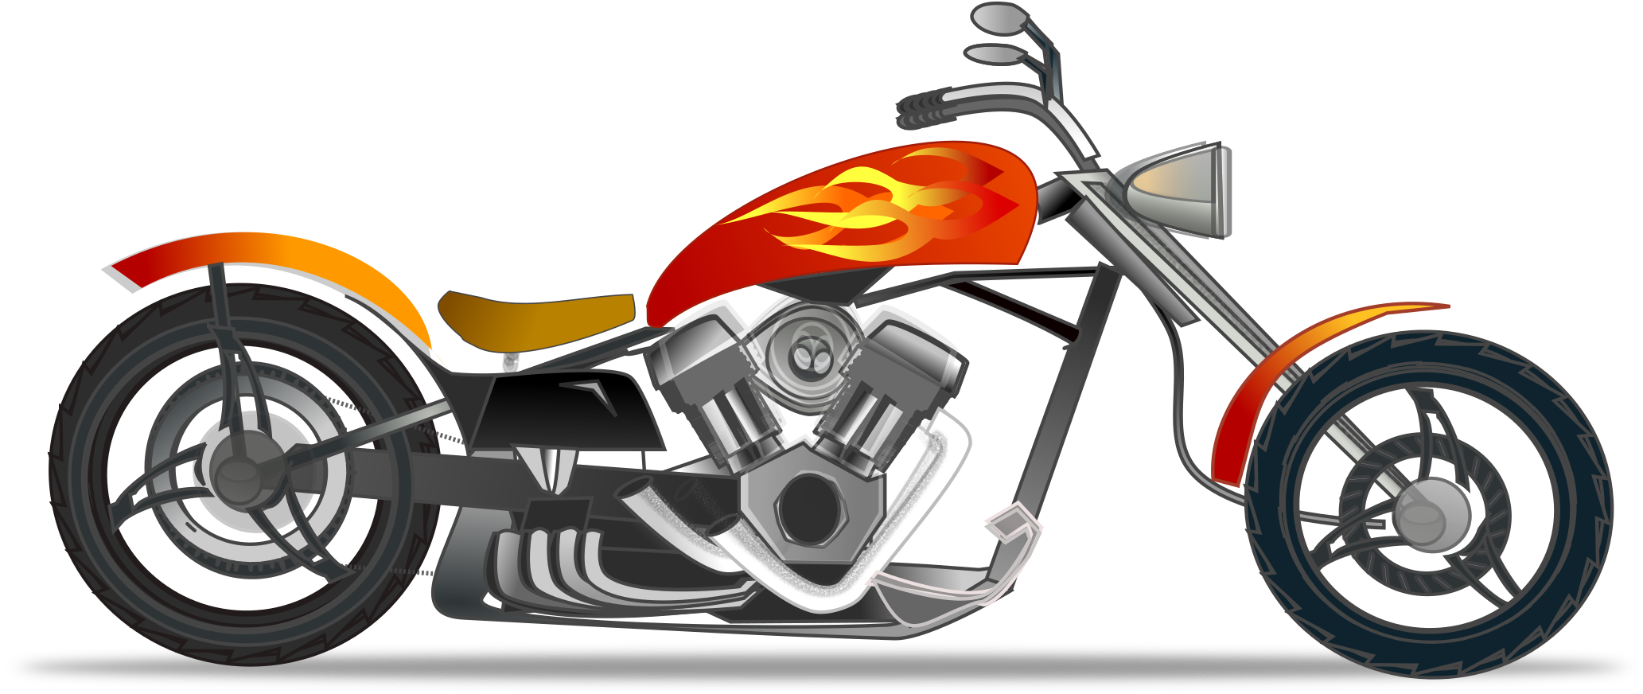
ВОПРОС 6
Инструкция: определите, какое утверждение верно.
ОТВЕТ:
А. Мопед - транспортное средство с двигателем внутреннего сгорания рабочим объёмом более 50 кубических сантиметров и максимальной конструктивной скоростью не более 60 км/ч.
Б. Мопед - транспортное средство с двигателем внутреннего сгорания
рабочим объёмом не более 50 кубических сантиметров и максимальной
конструктивной скоростью не более 50 км/ч.
ОГИБДД МУ МВД России «Нижнетагильское» желает вам удачи!

Slide 8
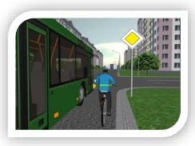
ВОПРОС 7
Инструкция: посмотрите на картинку, проанализируйте ситуацию.
Выберите правильный ответ.
Автобус совершает поворот направо. Как должен поступить велосипедист, который намерен продолжить движение в прямом направлении?
ОТВЕТ:
А.Велосипедист должен пропустить автобус, так как он находится в слепой зоне для водителя автобуса.
Б.Убедиться, что водитель автобуса его пропускает и продолжить движение первым.
В.Сойти с велосипеда, зайти на тротуар, чтобы пропустить автобус.
ОГИБДД МУ МВД России «Нижнетагильское» желает вам удачи!

Slide 9
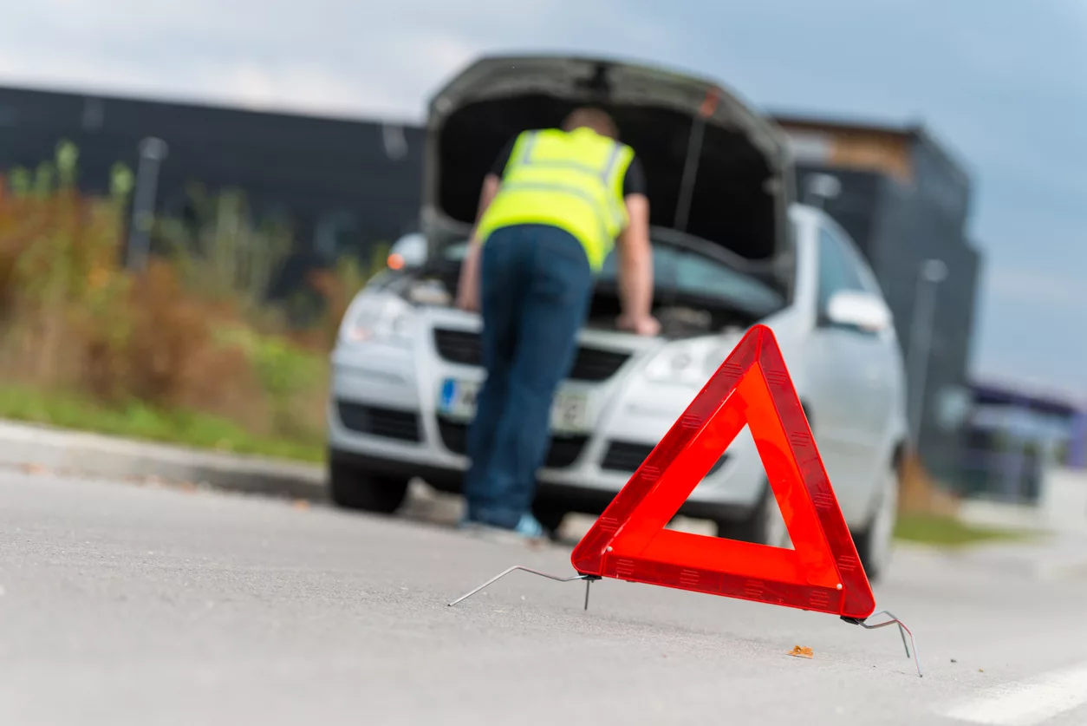
ВОПРОС 8
Инструкция: выберете верный вариант ответа, в котором указана правильная последовательность.
Определите последовательность действий водителей в первые минуты после ДТП без пострадавших.
1.Убрать автомобили с дороги (освободите проезжую часть дороги).
2.Включить стояночный тормоз.
3.Установить позади машины знак аварийной остановки, в 15 м от машины в населенном пункте, 30 м вне населенного пункта.
4.Заглушить двигатель.
5.Оформить документы о ДТП.
6.Включить аварийные сигналы.
7.Совместно с другим участником ДТП выбрать наиболее подходящий ракурс и сфотографировать (снять на видео) все детали происшествия.
ОТВЕТ:
А. 1, 2, 3, 4, 5, 6, 7.
Б. 3, 1, 5, 2, 6, 7, 4.
В. 4, 2, 6, 3, 7, 1, 5.
ОГИБДД МУ МВД России «Нижнетагильское» желает вам удачи!

Slide 10
ВОПРОС 9
Инструкция: выберите правильный вариант ответа.
Из предложенных дорожных знаков движение велосипедистов регулируют знаки ….
ОТВЕТ:
А. 1, 2, 3, 4, 5.
Б. 1, 2, 3, 5.
В. 1, 2, 4.
ОГИБДД МУ МВД России «Нижнетагильское» желает вам удачи!

Slide 11
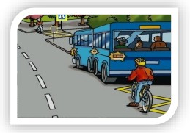
ВОПРОС 10
Инструкция: посмотрите на картинку, проанализируйте ситуацию.
Выберите правильный ответ. Автобус находится на автобусной остановке. Разрешено ли велосипедисту объехать автобус в данной ситуации?
ОТВЕТ:
А. Разрешено, увеличив скорость, и не создавая помех автобусу.
Б. Разрешено, показав рукой сигнал маневра и не создавая помех другим транспортным средствам.
В. Запрещено.
ОГИБДД МУ МВД России «Нижнетагильское» желает вам удачи!

